Slide 1
SUDOKU
Integrantes:
Marlon Loayza
Adrián Aguilar

Slide 2
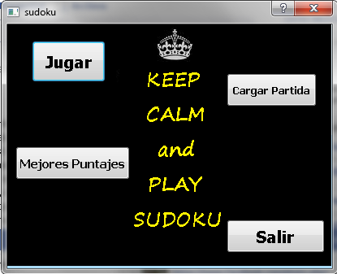
PANTALLA Inicial

Slide 3
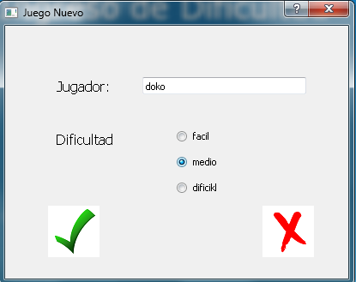
Ingreso de Dificultad

Slide 4
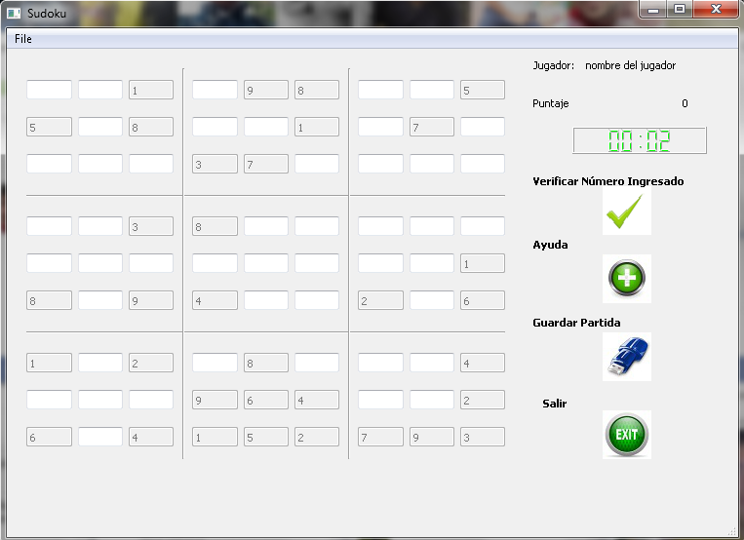
Pantalla del juego

Slide 5
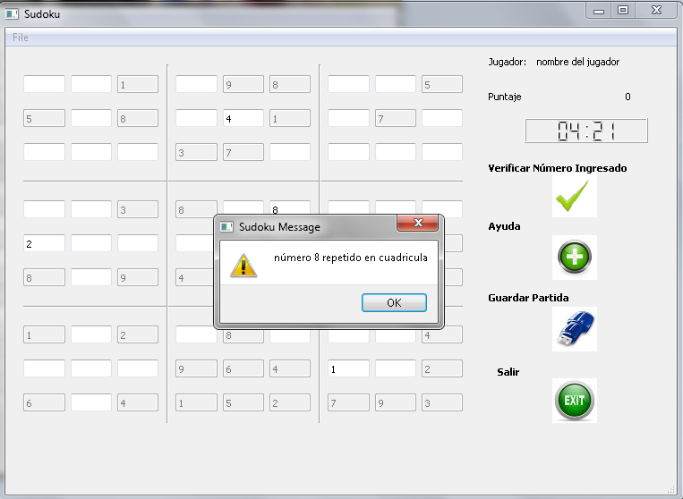
Ingresar Número

Slide 6
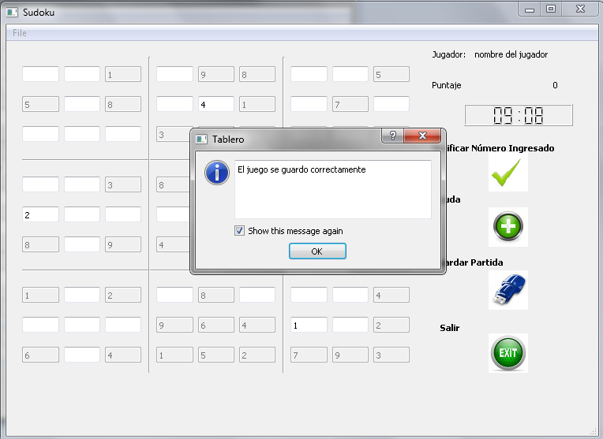
Guardar Partida

Slide 7
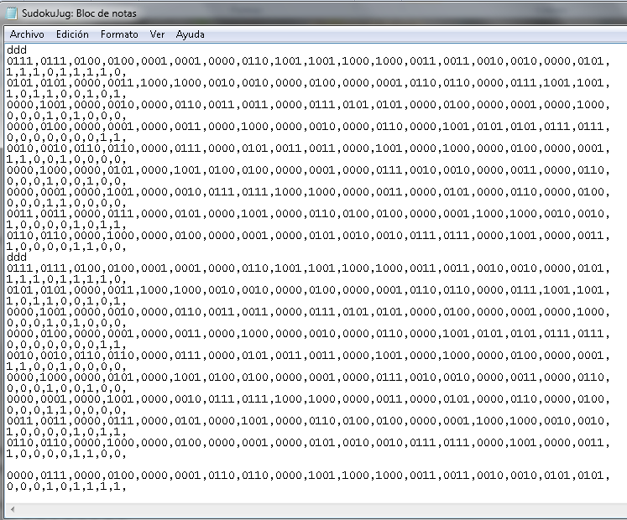
Documento cifrado

Slide 8
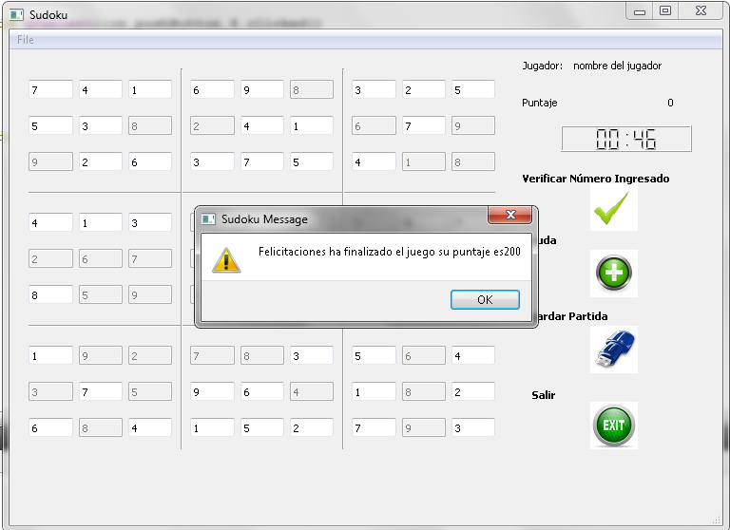
Tablero Finalizado

Slide 9
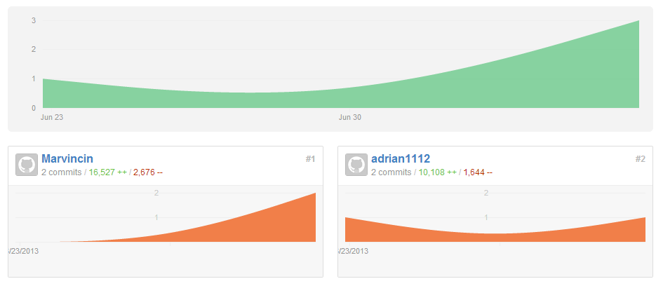
Github

Slide 10
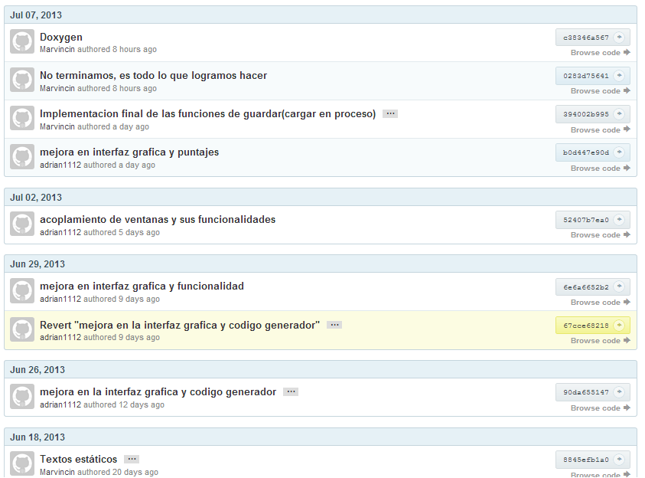

Slide 11
Intefaz | 5
Funcionalidad | 9
UML | 5
Manual de Usuario | 5
Gitgub | 8
Total | 32/40

Slide 12
Responsabilidades
Adrián Aguilar – Interfaz grafica y UML.
Marlon Loayza – Funcionalidades y Manual de usuario.

